Slide 1
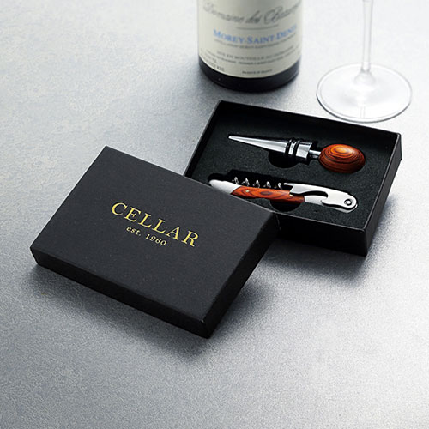


【提案書】
ワインオープナーセット
特徴
シックで大人な紙箱デザインも高級感あって素敵なワインオープナーセットです。ワインの試飲会などのイベントやキャンペーンにおける、特典や景品用、また贈り物などにもおすすめです。
納期
納期スペース
仕様
素材：ストッパー：亜鉛合金、木、シリコーンゴムオープナー：木、ステンレス鋼
サイズ：ストッパー:φ25×104mmオープナー:25×110×15mm箱サイズ31×142×95mm
包装：箱入
備考：セット内容/ストッパー、オープナー
お見積
お見積りスペース

